Slide 1






Technologies Back-end
LANGAGE: JAVA 11
IDE: J2EE
GESTIONNAIRE DE DEPENDENCE
Outil: API REST doc & interact 2.9.2
FRAMEWORK: JUnit ( JAVA UNIT TESTING) 5.6.2
FRAMEWORK: SPRING Boot 2.2.7
Notes:
La partie back-end consiste à la mise en place d’un web service REST (API interfaces de programmation d'applications) pour fournir les données à la couche présentation.
Le développement de ce service est fait dans le logiciel Eclipse à l’aide du Framework Spring Boot et le langage orienté objet JAVA.
Spring Boot a simplifié le déploiement et a réduit la complexité de la configuration.
Nous avons également utilisé Maven pour simplifier la gestion des dépendances: Les dépendances sont intégrées via la notion d’artifacts dans un fichier pom.xml qui contient un ensemble de dépendances techniques groupées par fonction

Slide 2
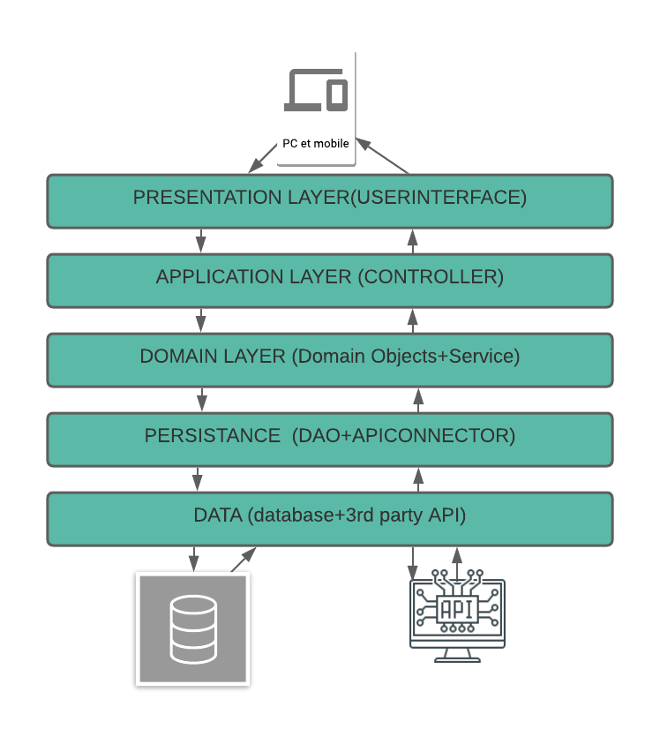
Implémentation Back-end
Notes:
Comme vue précédemment nous avons mis en place une architecture en couches qui permet de segmenter l’application en plusieurs couches indépendantes.
La communication entre ces couches se fait de manière successive allant de l’interface vers la couche d’accès aux données et inversement.
Nous allons parcourir ces couches pour la récupération d’une recette.

Slide 3
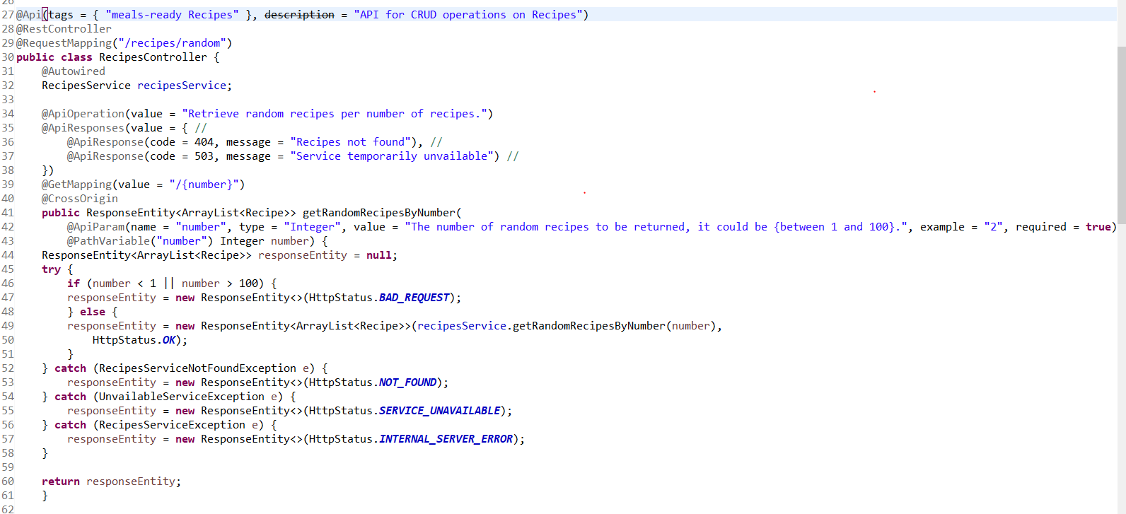
Couche applicative
@RestController @RequestMapping("/recipes/random)
@GetMapping
@Autowired
Notes:
La couche applicative est le point d’entrée vers les fonctionnalités de notre service web, elle contient les différents end points appelé par la couche présentation.
Il s’agit du package Controller.
L’échange est basé sur des requêtes client et serveur:
Un client lance une requête HTTP, et le serveur renvoie une réponse.
Les réponses de notre API sont en formats JSON (JavaScript Object Notation).
@RestController définit que la classe RecipesController permet de réaliser les différentes requêtes qui vont nous renvoyer directement la réponse sous format JSON.
@RequestMapping("/recipes/random) :désigne la racine de l’URL.
@GetMapping est une écriture simplifiée de l’expression @RequestMapping (method = RequestMethod.GET).
@Autowired : indique au Conteneur Spring d’initialiser le bean à injecter. On injecte le RecipesService dans la classe RecipesController. Le Service fait la liaison entre la couche applicative et la couche Domaine

Slide 4
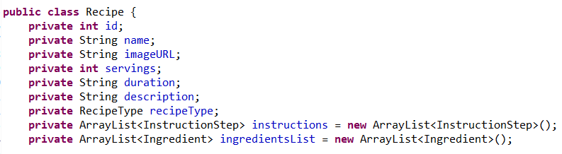
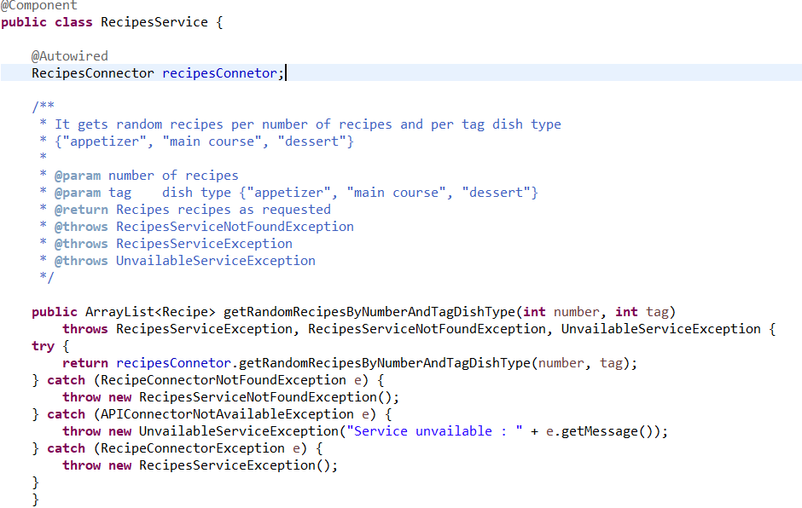
Couche domaine
@Component
@Autowired
Notes:
La couche domaine est constituée d’un package Service et un package Domain.
Le package Domain décrit les données et les traduit en objet java ici la classe Recipe.
Le package Service s’occupe de la logique métier et des traitements des données.
@Component au début de chaque classe permet à Spring de détecter cette classe pour l’injecter dans les dépendances (xml), et créer un bean pour chacune d'elles.
@Autowired, elle indique à Spring où une injection doit avoir lieu.
Ainsi, dans notre service, on peut invoquer la méthode getRandomRecipe de la couche d’accès aux données (RecipeConnector).

Slide 5

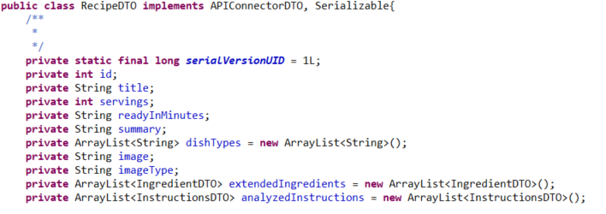
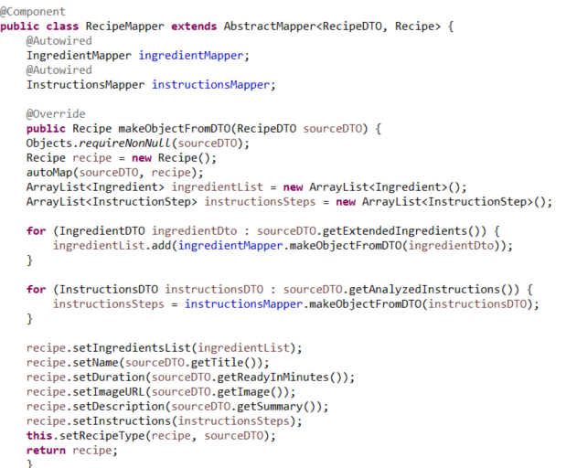
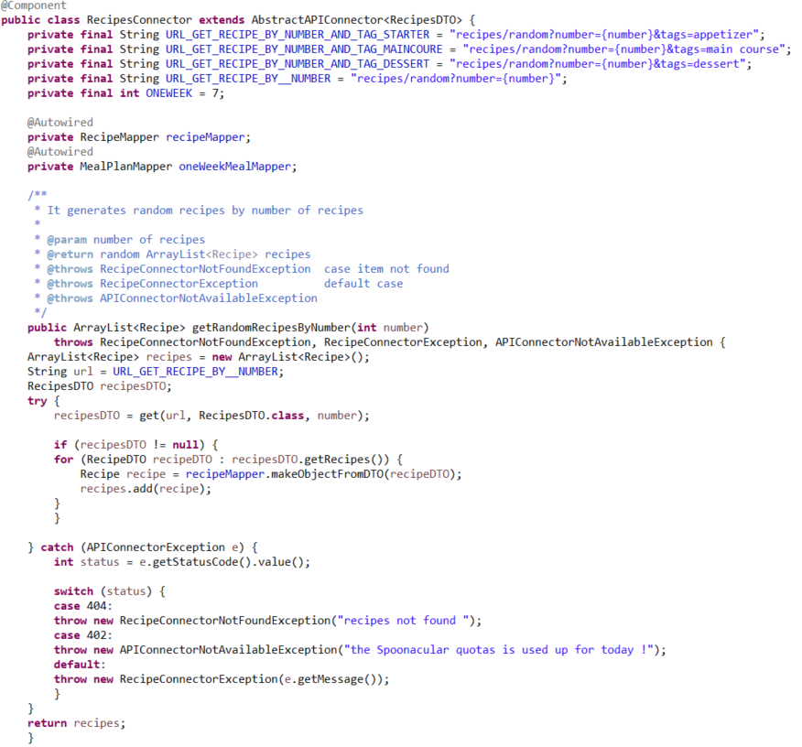
Couche d'accès aux données
Package APIConnectror DTO
Package APIConnectrorMapper
Package APIConnectror
Notes:
Dans un premier temps les données sont gérées d’une manière externe : elles ne sont pas stockées par le système, on s’appuie sur la capacité d’une API externe à les fournir
Pour récupérer une recette nous avons besoin de se connecter à l’API fournisseur SPOONACULAR API (https://spoonacular.com/food-api/docs)
Dans la couche d’accès aux données nous avons:
Le package APIConnectorDTO:
ce package contient les classes DTO (Data Transfer Object) qui décrivent le format des données échangées.
Le client demande un objet une recette qui contient toutes les valeurs dont on a besoin
Le système distant SPOONACULAR construit le DTO et le retourne au client (MEALSREADY)
Le Package APIConnector est responsable de la communication entre le system distant et le client.
Après avoir récupéré un objet RecipeDTO, nous avons besoin de le convertir en Objet du domaine pour cela nous avons le package APIConnector.Mapper qui se charge du mapping.
La méthode makeObjectFromDTO prend en paramètre un RecipeDTO et retourne un Recipe.
Nous utilisons RestTemplate fournit par le framework Spring afin de faciliter le développement. La classe RestTemplate permet d’effectuer des opérations HTTP coté client dans Spring.
Nous utilisons également la bibliothèque Gson qui permet de lire et écrire un document JSON ainsi que de convertir le document Json en un objet Java.

Slide 6
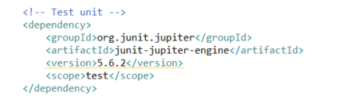
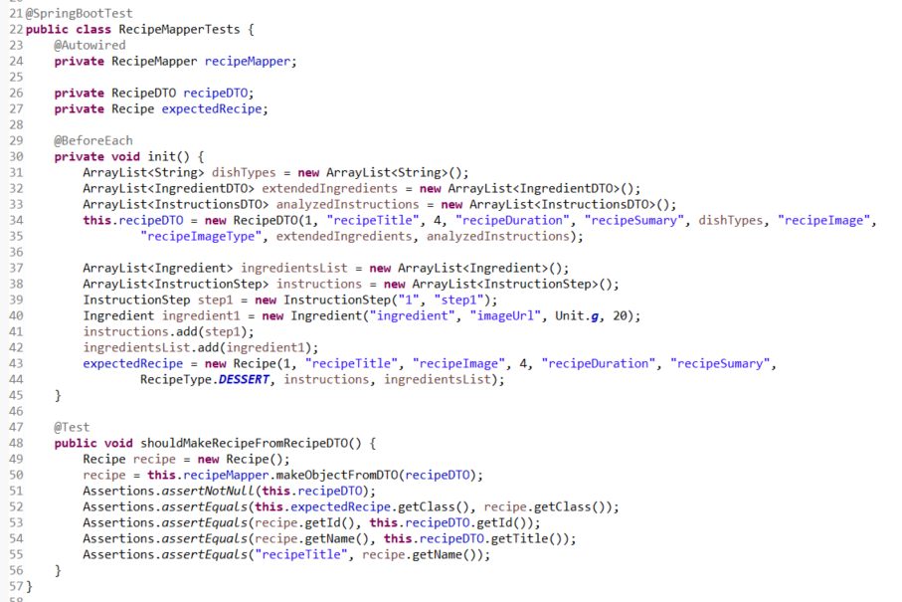
Test unitaires
Notes:
L’application contient également un package pour les tests où nous pouvons ajouter nos tests unitaires pour compléter la phase de programmation.
Nous avons utilisé l’API Junit Jupiter en l’incluant dans le pom.xml. Elle contient différentes libraries: JUnit / Spring Test & Spring Boot Test
Les annotations:
@SpringBootTest: lance le contexte de l’application.
@BeforeEach: indique que la méthode sera lancée avant chaque test.
@Test: spécifie que la méthode sera exécutée comme un test.
JUnit contient des assertions: ce sont des méthodes de test (assertEquals, assertNull / assertNotNull,…) venant toutes de la classe Assert.

Slide 7
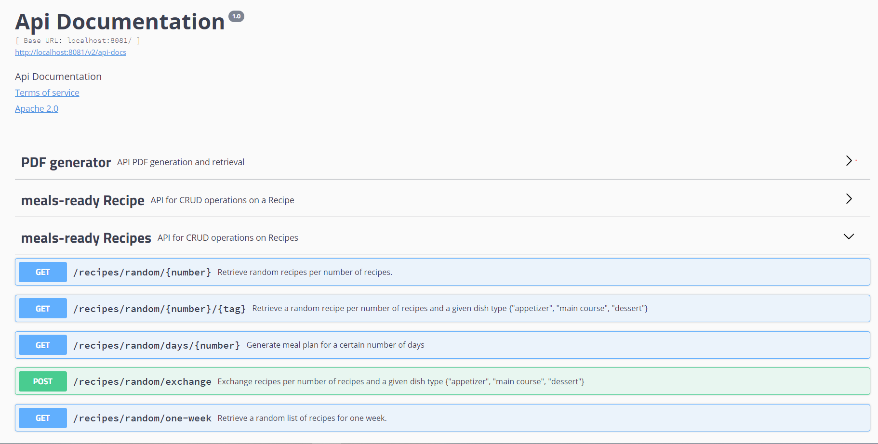
Notes:
Pour consulter les services de notre API MealsReadyBackend, nous avons intégré le Plugin Swagger-UI dans notre projet.
Swagger-UI est une interface graphique qui permet de visualiser l’API et d’interagir avec elle.
Elle permet aussi de générer la documentation telle que définie dans le code en fournissant des annotations.
Par exemple :
@ApiOperation décrit la méthode
@ApiResponses décrit le type de retour
@Param décrit les paramètres

Slide 8
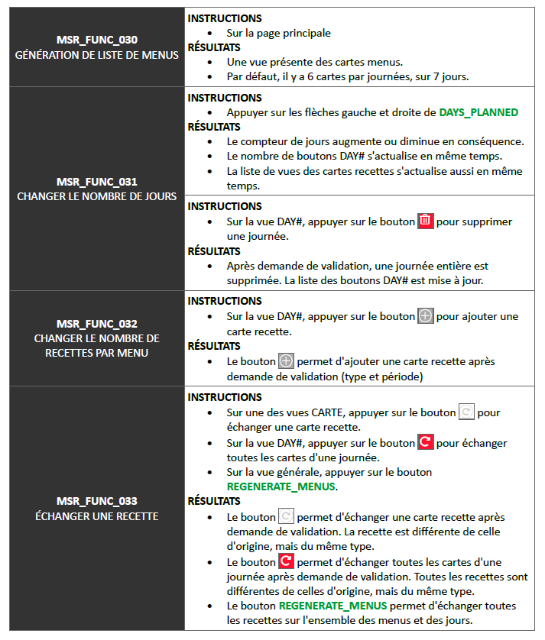
Cahier de recette

